Slide 1
Geweld hoort nergens thuis
Kwaliteitskader Werken aan veiligheid voor lokale (wijk)teams en gemeenten Fase 1: Voorbereiding en oriëntatie Kwaliteitskader
Regio
Datum

Slide 2
Agenda
Korte introductie van het programma GHNT
Feiten en cijfers
Actielijnen
Belangrijke thema’s
Visie gefaseerd samenwerken aan veiligheid
Versterken lokale (wijk)teams en het kwaliteitskader
Hoe nu verder?
Afsluiting

Slide 3
Feiten en cijfers
5,8% van de Nederlanders van 16 jaar en ouder was het afgelopen jaar slachtoffer van structureel huiselijk geweld
3% van de kinderen tot en met 17 jaar was het afgelopen jaar slachtoffer van kindermishandeling
Vrouwen worden bijna vier keer zo vaak slachtoffer van structureel huiselijk geweld dan mannen
Elke tien dagen overlijdt een vrouw ten gevolge van huiselijk geweld (2020)
Hoge recidive: anderhalf jaar na een melding heeft 50% van de betrokkenen nog steeds te maken met excessief gezinsgeweld.
Notes:
Bronnen:
Verweij-Jonker instituut 2020
WODC Prevalentie onderzoek 2019
WODC Synthese prevalentie studie 2018
Informantenstudie

Slide 4
Van generatie op generatie.....
Onderzoek Verwey-Jonker Instituut/ Augeo:
Gemiddeld maken gezinnen die bij Veilig Thuis zijn gemeld 74 geweldsincidenten per jaar mee.
Van de ouders heeft 44 procent zelf als kind één of meer vormen van huiselijk geweld meegemaakt.
Vier op de tien kinderen heeft traumatische klachten. Het gaat onder andere om een post-traumatisch stress syndroom, depressie en angst.

Slide 5
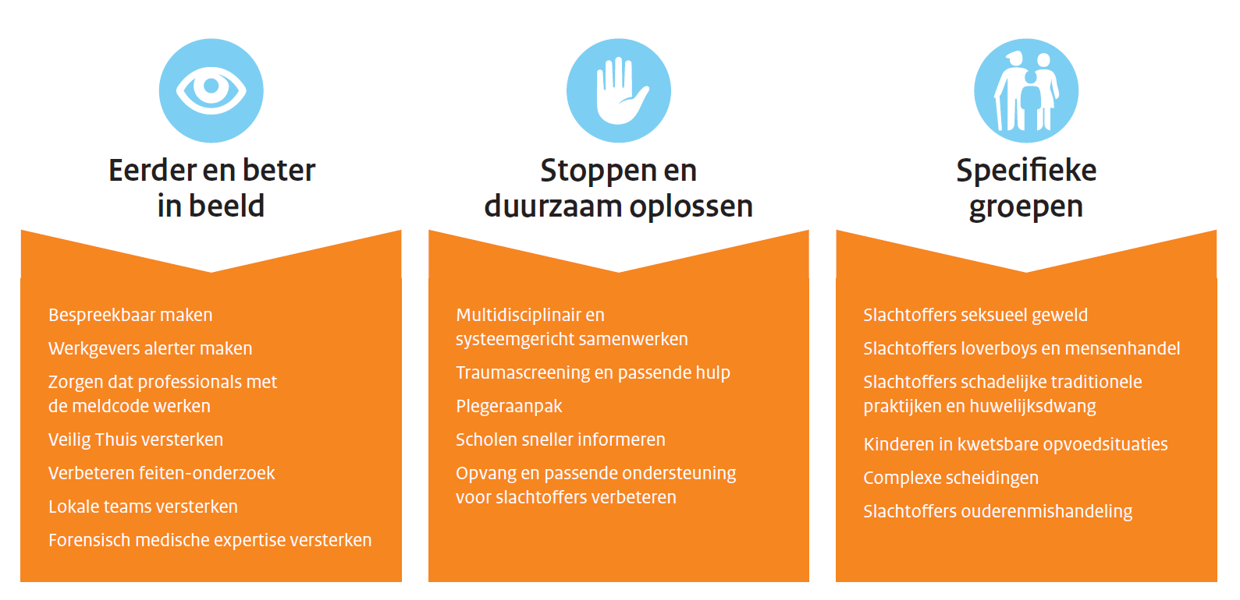
Drie overall actielijnen en bouwstenen
Inrichten regionale inhoudelijke en bestuurlijke netwerken als onderdeel van regionaal plan van aanpak

Slide 6
Belangrijke thema’s
Realiseren integrale sturing
Visie gefaseerd samenwerken aan veiligheid
Versterken van lokale (wijk)teams
Inrichten MDA++ voor gezinnen/huishoudens met de meest complexe problematiek
Notes:
Bronnen:
Verweij-Jonker instituut 2020
WODC Prevalentie onderzoek 2019
WODC Synthese prevalentie studie 2018
Informantenstudie

Slide 7
Visie gefaseerd samenwerken aan veiligheid
Stoppen en Duurzaam Oplossen
Eerst de directe onveiligheid aanpakken met veiligheidsvoorwaarden en een veiligheidsplan.
Dan risicogestuurde zorg inzetten om de risicofactoren voor herhaling van geweld en onveiligheid aan te pakken
Vervolgens ondersteuning of behandeling bieden voor herstel.
Het veiligheidsplan loopt ook in fase 2 en 3 door.
© Stichting Civil Care

Slide 9
Waarom versterken lokale (wijk)teams?
Omdat een effectieve aanpak vraagt om een krachtige lokale (wijk)teams in het sociaal domein
Omdat dit een cruciale voorwaarde is om te komen tot directe en stabiele veiligheid in huishoudens/gezinnen
Omdat een integraal en systeemgericht aanbod nodig is waarin alle leden van het gezin/huishouden op hen afgestemde hulp en/of ondersteuning krijgen
Notes:
Bronnen:
Verweij-Jonker instituut 2020
WODC Prevalentie onderzoek 2019
WODC Synthese prevalentie studie 2018
Informantenstudie

Slide 10
Waarom een Kwaliteitskader?
Omdat Toezicht Sociaal Domein signaleert dat het nog niet in alle gemeenten goed genoeg gaat
Omdat veel gemeenten onvoldoende zicht hebben op de kwaliteitsvereisten die zij moeten en kunnen stellen aan de lokale (wijk)teams
Ondersteunt gemeenten in hun regierol op de aanpak van huiselijk geweld en kindermishandeling
Notes:
Bronnen:
Verweij-Jonker instituut 2020
WODC Prevalentie onderzoek 2019
WODC Synthese prevalentie studie 2018
Informantenstudie

Slide 11
Lokale (wijk)teams?
Lokale teams
Maar ook (o.a.) meer specialistische vormen zoals SAVE-teams en expertise teams
Het gaat om het samenstel van de verschillende vormen die in gezamenlijkheid invulling geven aan de (wettelijke) taken in de gemeentelijke en regionale aanpak van huiselijk geweld en kindermishandeling
Notes:
Bronnen:
Verweij-Jonker instituut 2020
WODC Prevalentie onderzoek 2019
WODC Synthese prevalentie studie 2018
Informantenstudie

Slide 12
Taken lokale (wijk)teams Huiselijk geweld en kindermishandeling
Signaleren
Bespreekbaar maken
Melden bij VT op basis van meldcode
Zicht op veiligheid na overdracht VT
Maken van (in samenspraak) en toezien op veiligheidsplan
Inzet hulpverlening om de risicofactoren weg te nemen
Inzet hulpverlening gericht op herstel
Monitoring
Notes:
Bronnen:
Verweij-Jonker instituut 2020
WODC Prevalentie onderzoek 2019
WODC Synthese prevalentie studie 2018
Informantenstudie

Slide 13
Kwaliteitskader
In opdracht van de VNG
Aansluitend op verantwoordelijkheid van gemeenten voor de aanpak van huiselijk geweld en kindermishandeling
Gericht op gemeenten in hun opdrachtgevende rol!
Kwaliteitskader is hulpmiddel voor gemeenten om te komen tot krachtige lokale (wijk)teams
Kwaliteitskader gaat over het wat (de taken), niet het hoe (de vorm)!

Slide 14
Kwaliteitskader
Regie en sturing op de aanpak van HG en KM verantwoordelijkheid gemeenten
Het borgen van de signalering van huiselijk geweld en kindermishandeling en
Het borgen/creëren van veiligheid in een gezin/huishouden aan de hand van veiligheidsbeoordeling en –voorwaarden die door lokale (wijk)teams zelf of door Veilig Thuis en GI vanuit hun wettelijke functies worden geformuleerd.

Slide 15
Hoofdthema’s kwaliteitskader
Gemeentelijke visie en opdracht aan lokale (wijk)teams
Competenties van professionals in de lokale (wijk)teams
Signaleren en bespreekbaar maken
Zicht op veiligheid
Directe veiligheid, stabiele veiligheid en herstel van de gevolgen
Samenwerkingsafspraken lokale (wijk)teams en Veilig Thuis
Organisatie hulpaanbod (of beschikbare hulpaanbod)
Mogelijkheid toevoegen vragen regionaal

Slide 16
Toepassingen Kwaliteitskader en Zelfscan
Voorbereiding
Wie zijn bij het invullen van de Zelfscan aanwezig; vertegenwoordiging lokaal team, Veilig Thuis, integrale vertegenwoordiging gemeente
Uitvoering Zelfscan
In gesprek met of zonder ondersteunende gespreksleider
Analyse en resultaten
Bespreken uitkomsten en analyse
Plan van aanpak verbeterpunten
Regionaal en/of lokale verbeterpunten irt de regiovisie GHNT; rol projectleider GHNT
Uitvoering, monitoring en borging
PDCA-cyclus

Slide 17
Deze foto van Onbekende auteur is gelicentieerd onder CC BY

Slide 18
Hoe sta je er voor?
Geef jezelf een cijfer tussen 0-10 en
Welke drie thema’s verdienen in jouw gemeente het meeste aandacht denk je

Slide 19
Wat heb je nodig voor de volgende stap
Uitnodigen deelnemers lokaal
Wie heeft de benodigde informatie
Doel invullen Zelfscan
Nulmeting, inzicht, evaluatie
Eventuele gespreksleiding
Voorbereidende documenten
Regiovisie
Kwaliteitskader en Zelfscan
Begrippenkader (GHNT of lokale/regionale versie)

Slide 20
Vragen?

Slide 21
Dank voor jullie aandacht
Regionale contactpersoon
Meer info:
www.vng.nl/geweldnergensthuis

